Slide 1
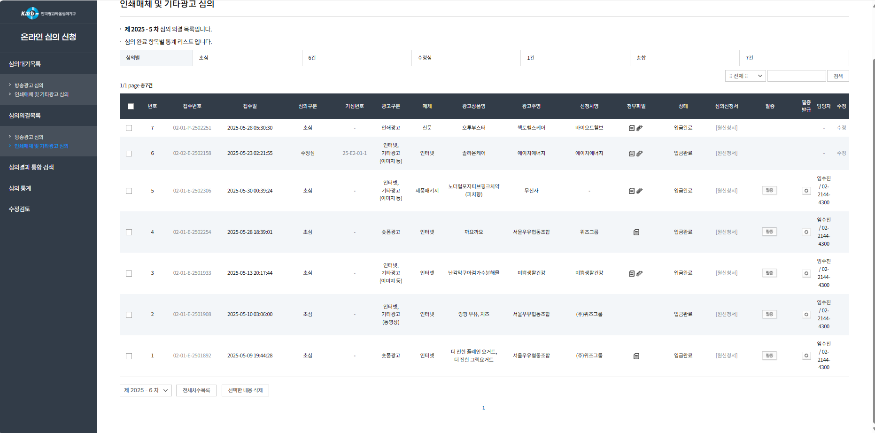
1. 심의의결목록 > 인쇄매체 및 기타광고 심의

Slide 2
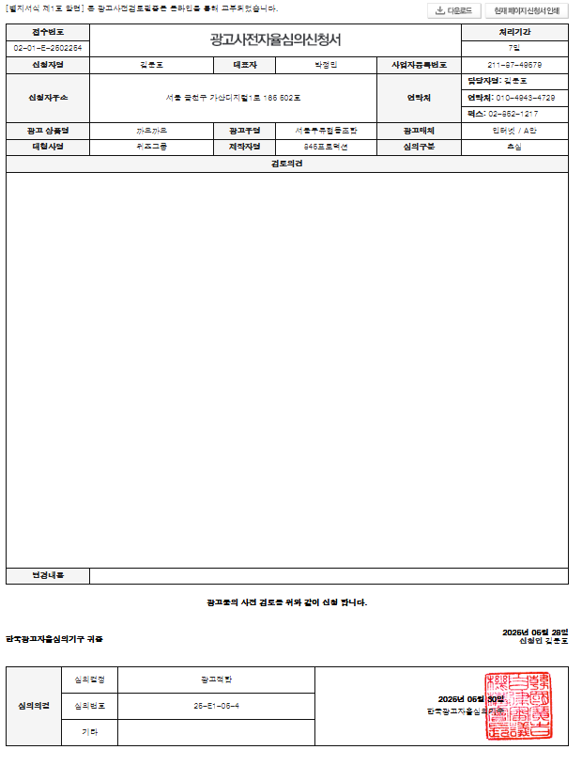
1. 심의의결목록 > 인쇄매체 및 기타광고 심의
숏폼 광고인데, 상업문 내용란이 없음
확인 필요

